Slide 1
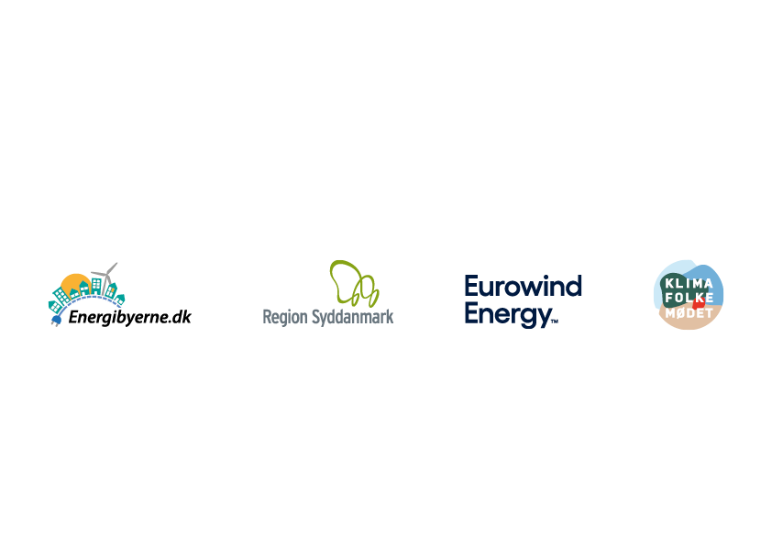
^{6 veje til lokalt} ^{udbytte af VE}
^{Inspiration til}
^{danske kommuner}

Slide 2
Vedvarende energi er kommet for at blive – det er jo vedvarende ☺
Det skal udbygges kraftigt i de kommende år. Det gælder både vindmøller,
^{solceller og biogas.}
For alle kommuner er det et krav, at projekter med vedvarende energi giver udbytte i lokalsamfundet. En stor del af den økonomiske gevinst skal blive i lokal­området,
og borgerne skal inddrages aktivt i planlægningen.
På en vidensdag i Middelfart den 15. marts 2023 drøftede 120 medarbejdere fra
kommuner, regioner og grønne virksomheder, hvordan kommunerne bedst muligt
sikrer lokalt udbytte af vedvarende energi.
Målet var at lave denne lille publikation, som i kort form beskriver seks veje til at
sikre højt lokalt udbytte af vedvarende energi.
Forslagene kan kombineres i respekt for de lokale forhold og det enkelte projekts karakter.
Materialet er udarbejdet af vidensdagens arrangører:

Slide 3
^{FORSYNINGER}
Case: Vindmøller har mere end halveret varmeregningen i Hvide Sande
Kommunen kan opfordre sit eget forsyningsselskab til at opføre og
drive VE-anlæg – gerne sammen med udviklere, andre forsynings­selskaber
^{og/eller virksomheder.}
Forsyningsselskaber har kompetencen og erfaringen med at drive tekniske anlæg.
Alle værdier bliver i kommunen og et eventuelt overskud tilfalder de lokale forbrugere.
Kommunen og forsyningsselskabet kan sammen inddrage borgerne og sikre
sammenhæng til kommunens DK2020 plan.
Hvis flere forsyningsselskaber arbejder sammen, kan den vedvarende energi
udnyttes på tværs, for eksempel ved at strøm fra vindmøller eller solceller
^{udnyttes i varmeforsyningen.}

Slide 4
^{ØRE-TILSKUD}
Case: Thorup-Sletten Vindmøller til gavn for lokalsamfund
Kommunen opfordrer udviklere af projekter med vedvarende energi til at
yde et tilskud pr. kilowatt time produceret energi til lokalsamfundet.
Pengene går til udvikling af det område, der ligger inden for en aftalt
afstand fra energi­anlægget. Det kan være til lokale udviklingsprojekter,
naturprojekter, cykelstier eller andre almennyttige formål.
Løsningen fungerer bedst, hvis der er en lokal forening, som påtager sig opgaven
med at forhandle med udvikleren og senere administrere pengene. Jo større opbakning,
foreningen har – jo større gennemslagskraft vil den kunne få i forhold til udvikleren.

Slide 5
^{KØBERET}
Case: Medejerskab skal åbne for 1,8 GW sol og vind i Tønder
Kommunen opfordrer udviklere til at udbyde en væsentlig del af anlægget i anparter,
som sælges til kostpris til folk, der kan opleve gener ved et energianlæg.
Andelen kan være helt op til 40%, og det kan blive et konkurrenceparameter
blandt de udviklere, der ønsker at etablere anlæg i kommunen.
Modellen er enkel. Udvikleren står for salg af anparter. Alle, der køber, får del i
overskuddet af anlægget. Dermed bliver en stor del af gevinsten ved produktionen af
vedvarende energi i om­rådet. Det skaber lokalt engagement og interesse for anlægget
– og måske for udviklingen af det.
Anparterne skal sælges i så små størrelser, at flest mulig har mulighed for at være med.
Der er en risiko for videresalg til udenbys investorer. En del af den kan dækkes ind ved,
at lokale foreninger og fonde og eventuelt kommunens forsyningsselskab køber anparter.

Slide 6
^{ENERGIFÆLLESSKABER}
Case: Borgerenergifællesskaber i Avedøre
Energifællesskaber er en ny mulighed, hvor en gruppe borgere og virksomheder
i et område køber og driver et energianlæg, der forsyner deres eget område.
Så kan de få energien til produktionspris.
Det betyder sikker forsyning til en kendt pris, der ikke svinger op og ned i takt
^{med uro på verdensmarkedet.}
Samtidig kan det skabe lokal opbakning til vedvarende energi, og det bevarer
^{alle værdier i lokalsamfundet.}
Kommunen kan også deltage i energifællesskab. Lovgivningen på området er
ny og uprøvet, så det vil være naturligt, at kommunen påtager sig en aktiv
rolle i etablering af energifællesskaber.

Slide 7
^{KRAV OM MERVÆRDI}
Case: Borgere i Viuf og Håstrup i Kolding og Vejle Kommune viser vejen til næste generations solparker
Kommunen kan opfordre udviklere til at skabe merværdi i det område,
hvor de ønsker at etablere et anlæg. Det kan være stianlæg, projekter med
biodiversitet eller andet, som har miljømæssig eller rekreativ værdi.
Merværdien skal tænkes ind som en del af projektet, så det fremgår af
lokalplanen og bliver en integreret del af anlægget.
Naboer og lokalbefolkning får det højeste udbytte af merværdien, hvis de
selv har indflydelse på den. Det betyder, at udviklerne skal inddrage
lokalbefolkningen så tidligt som muligt.
Det er vigtigt at sikre fremtidige driftsudgifter til de projekter, borgere,
kommunen og udviklere bliver enige om. De bør dækkes af energianlægget.

Slide 8
^{KOMMUNAL ELLER}
^{SELVEJENDE FOND}
^{Case: Ærøfonden}
Kommunen eller aktive borgere kan oprette fonde, som modtager faste årlige
beløb fra energianlæg i lokalområdet. Beløbets størrelse fastsættes efter en
forhandling med ejeren af energianlægget.
Ingen kan tvinge ejeren til at betale et fast beløb, men de fleste udviklere vil
gerne bidrage til udviklingen af de lokalsamfund, hvor deres anlæg står.
Det fremgår af de ansøgninger, kommunerne får ind.
Den lokale opbakning til fonden kan være afgørende for dens forhandlingsposition
med udvikleren. Er der i forvejen stærke lokale fonde i området, kan de komme i spil.
Det kan også være et velfungerende lokalråd.
Løsningen sikrer, at en del af udbyttet fra energi­- anlægget går til lokale initiativer,
som befolkningen i området har maksimal indflydelse på.
Fonden skal have veldefinerede og målrettede formål og være demokratisk opbygget,
så det er åbent og gennemsigtigt, hvad pengene går til.

Slide 9
^{3 huskere}
^{til byrådet}
^{MOD}
Det kræver politisk mod at sige ja til VE-projekter.
Der vil altid være modstandere.
Et krav om lokalt udbytte gør beslutningen nemmere.
^{INDDRAGELSE}
Jo tidligere, I kan inddrage borgerne, jo større er chancen
for succes. Borgernes bekymringer er reelle, og kan ofte
kommes i møde ved en åben og anerkendende dialog.
^{DIALOG}
Samspil med udviklere, lokalsamfund og andre interessenter
kræver grundig dialog. Der går mange kopper kaffe på en vindmølle ☺
^{God arbejdslyst.}

